Slide 1




szkolenia @opi.org.pl
Dział szkoleń
Zintegrowany system usług dla nauki - etap I (ZSUN I)
Komitet Rady Ministrów ds. Cyfryzacji
13 września 2019 r.

Slide 2



ZSUN 1 (OSF)
wsparcie użytkowników
(wnioskodawców, pracowników jednostek finansujących, recenzentów)
Składanie wniosków
Zarządzanie wnioskami
Ocena
elektronizacja
ujednolicenie
Notes:
Zaczniemy od paru słów wstępu o samym systemie ZSUN/OSF.
System pokrywa 3 obszary i tym samym 3 grupy interesariuszy: wnioskodawców , pracowników jednostek finansujących zarządzających wnioskami oraz recenzentów.
Przepływ dokumentów i informacji między tymi grupami następuje w systemie, ponieważ wszystkie obszary są połączone w ramach procesów przepływu pracy, dzięki czemu dokumenty i informacje przechodzą automatycznie i bez zwłoki pomiędzy uczestnikami procesu.
Celem Zintegrowanego Systemu Usług dla Nauki było stworzenie przestrzeni przyjaznej użytkownikowi. Odbywa się to na drodze integracji dotychczasowego systemu z nowymi funkcjonalnościami.
System podlega rozwojowi w kierunku elektronizacji – odejścia od papierowego obiegu dokumentów, ujednoliceniu różnych konkursów w celu uproszczenia procedury wnioskowania, wsparciu pracowników Jednostek Finansujących w zakresie nowych funkcjonalności.

Slide 3
LICZBA KONKURSÓW W LATACH 2015 - 2018
MNiSW
20
23
MNiSW
NCN
17
19
NCN
2017
41 typów
wniosków
2018
48 typów
wniosków
NCBiR
4
6
NCBiR
MNiSW
19
2015
38 typów
wniosków
2016
40 typów
wniosków
17
MNiSW
NCN
16
18
NCN
3
5
NCBiR
NCBiR
Notes:
Oto rozkład typów wniosków, realizowanych przez poszczególne instytucje finansujące. Tu również widać, że tendencja jest rosnąca zwłaszcza w odniesieniu do konkursów ministerialnych.

Slide 4
STATYSTYKI ZSUN/OSF ZA 2018 r.
19 283
163101
Liczba wniosków złożonych
Liczba kont zarejestrowanych użytkowników
50 566
55 810
Liczba użytkowników, którzy zalogowali się w 2018 r do systemu
Liczba recenzji

Slide 5
ZSUN
Nowe funkcjonalności dla użytkowników
Inteligentna wyszukiwarka projektów
(Semantyczna Wyszukiwarka)
System inteligentnego doradcy
dla obsługujących wnioski (Wirtualny Konsultant)
System wsparcia użytkownika (Helpdesk)
Notes:
Celem Zintegrowanego Systemu Usług dla Nauki było stworzenie przestrzeni przyjaznej użytkownikowi. Odbywa się to na drodze integracji dotychczasowego systemu z nowymi funkcjonalnościami.
Wyszukiwarka semantyczna pozwoli przeglądać informacje o złożonych wnioskach. Pomoże to przyszłym grantobiorcom sprawnie zorientować się np. czy w wybranym przez nich obszarze odbyły się jakieś badania.
W związku z tym, że informacje dotyczące konkursów znajdują się w wielu miejscach przygotowano również wirtualnego doradcę, który wyręczy użytkownika w pozyskiwaniu odpowiedzi.
System wsparcia użytkownika popularnie zwany Helpdeskiem zagwarantuje szybszą i niezawodną obsługę zgłoszeń.

Slide 6

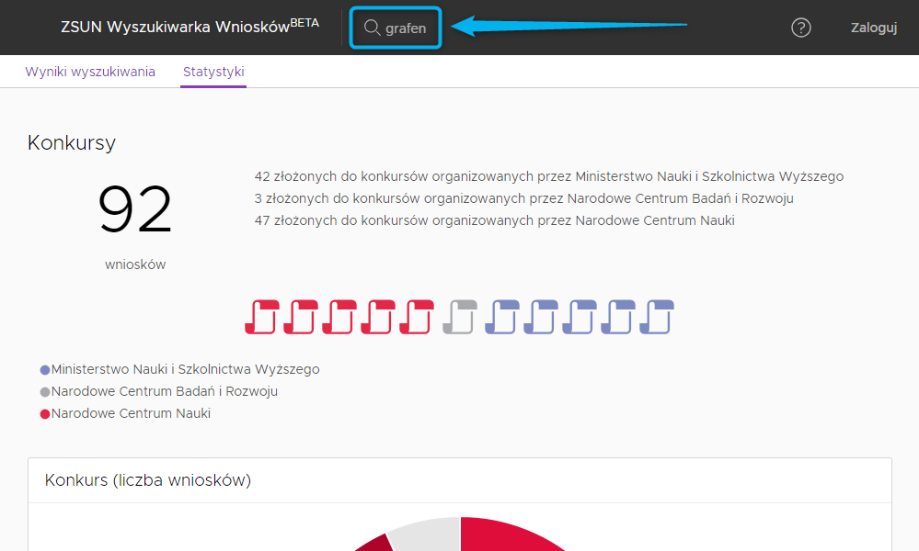

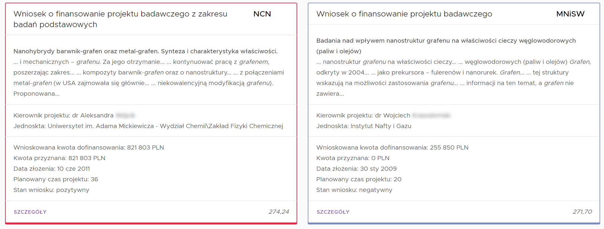
Semantyczna wyszukiwarka
1
Indeksacja pełnotekstowa wniosków - umożliwia wyszukiwanie po dowolnych frazach/słowach występujących we wniosku
2
Wyniki wyszukiwania prezentowane są w postaci płaskiej listy rezultatów i klastrów tematycznych
3
Analityka wizualna - ikonografiki prezentujące statystykę wyników wyszukiwania i ich najważniejsze cechy

Slide 7
Semantyczna Wyszukiwarka
- Korzyści
Możliwość pozyskania informacji
o zakresie realizowanych badań w danym obszarze tematycznym
Dostęp do informacji o wszystkich złożonych wnioskach (MNiSW, NCN, NCBR)
Źródło informacji
o potencjalnych partnerach badań lub konkurencji
Upublicznienie informacji o własnych wnioskach:
temat, instytucja realizująca, instytucja finansująca
Ułatwienie kontaktu pomiędzy instytucjami i osobami
w środowisku naukowym
Dostęp wniosków ocenionych pozytywnie.
Dostęp do wniosków niesfinansowanych dla osób o uprawnieniu „Dostęp do wyszukiwarki”
Notes:
Za kluczowe korzyści wyszukiwarki semantycznej należy uznać pozyskiwanie informacji o badaniach, o partnerach, o instytucjach, o wnioskach, o decyzjach…

Slide 8
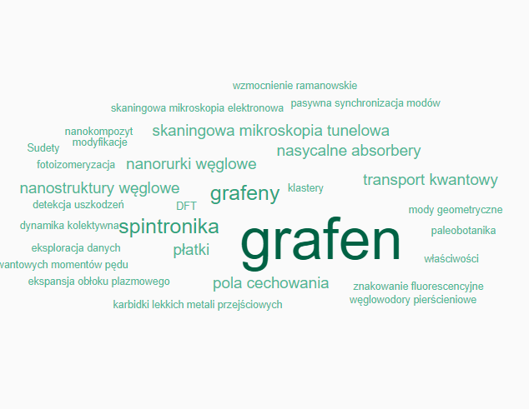
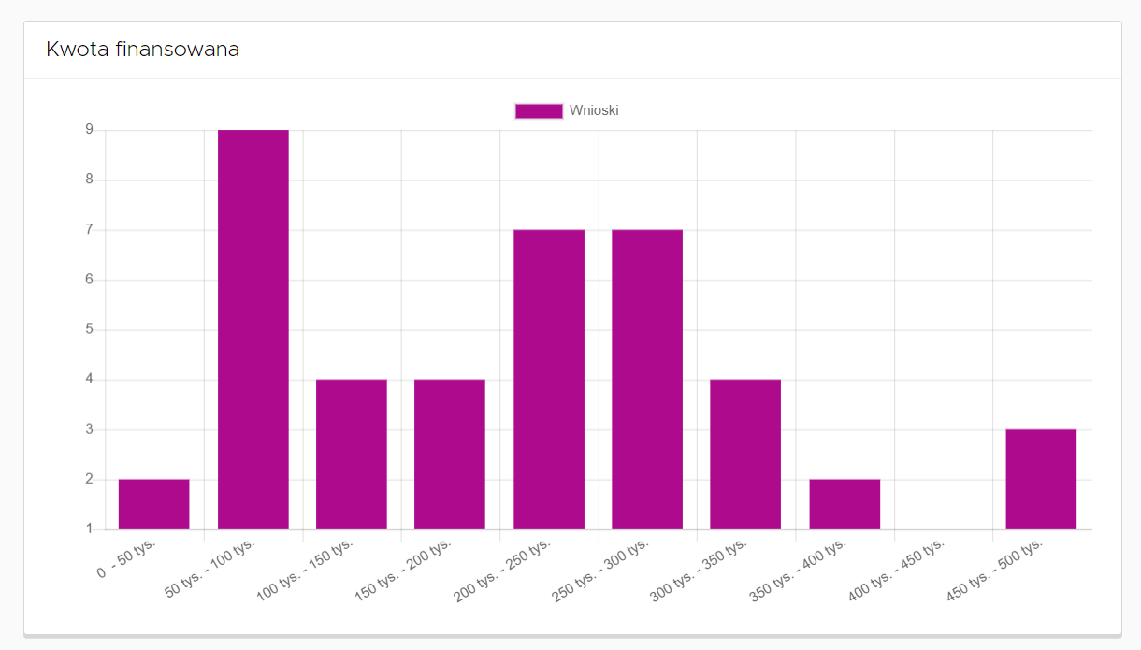
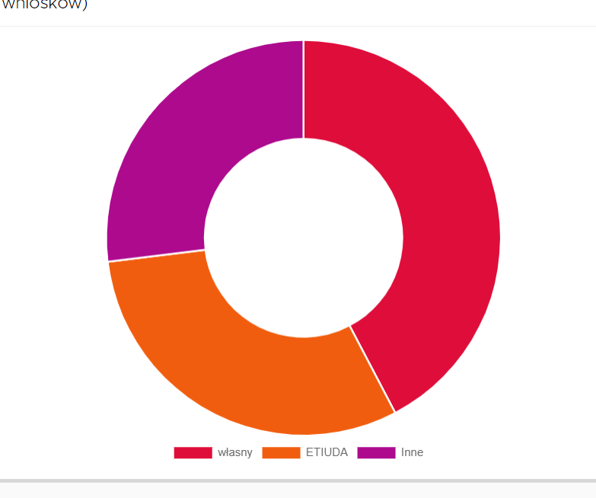
Semantyczna Wyszukiwarka – możliwości i wyniki
Wyniki wyszukiwania w postaci listy rezultatów
Wyszukiwanie po filtrach
(np. rok, agencja finansująca, status, strumień finansowania)
Wizualizacja wyników wyszukiwania w postaci tematycznych klastrów
Wyszukiwania po dowolnych słowach/frazach występujących we wniosku
Analityka wizualna w postaci infografik prezentujących statystykę wyników i ich cech
Notes:
Kluczowe etapy wykorzystania wyszukiwarki semantycznej obejmują 5 etapów:
Wyszukiwania za pomocą fraz
Filtrowania wyników
Zapoznawania się z wynikami ułożonymi w liście rezultatów
Graficznego prezentowania wyników
Pracy na statystykach

Slide 9
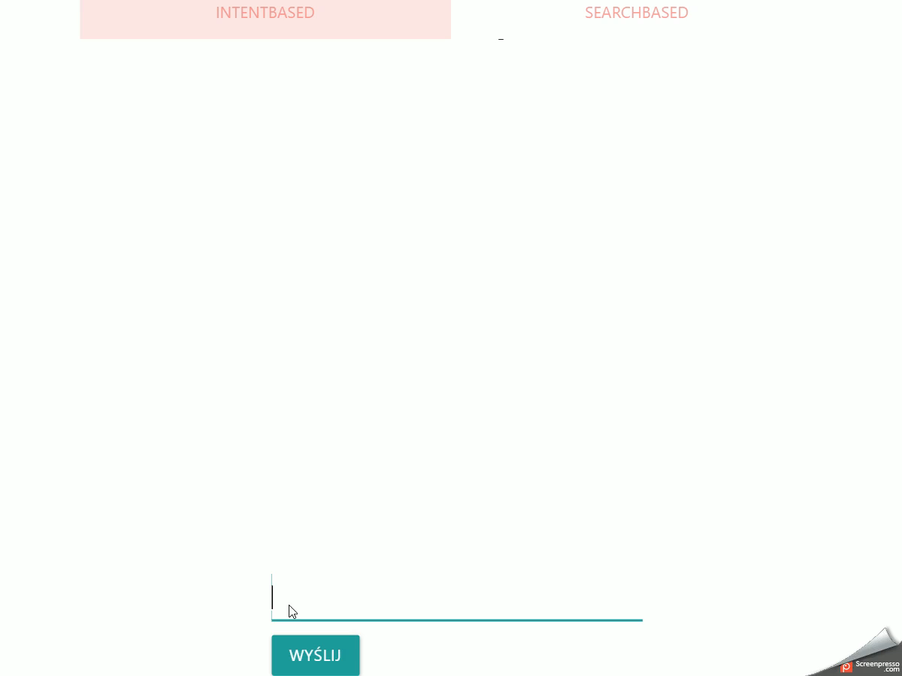
Wirtualny Konsultant – narzędzie typu „czatbot”
1
Zastępuje FAQ (najczęściej zadawane pytania) interfejsem autonomicznego, inteligentnego konsultanta
2
Wyposażony w wiedzę pomaga potencjalnym wnioskodawcom znaleźć informacje o prowadzonych aktualnie konkursach
3
Stanowi potencjalne odciążenie dla administracji i osób odpowiadających na pytania użytkowników

Slide 10
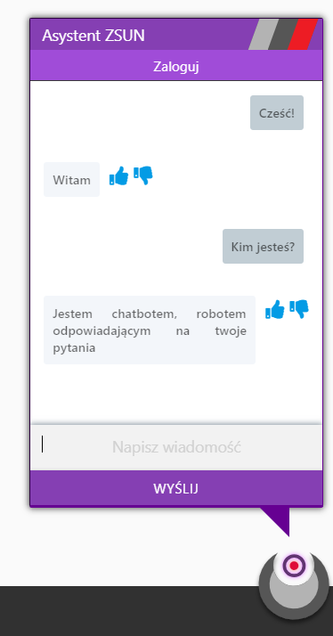
Funkcje Wirtualnego Konsultanta
Wirtualny Konsultant potrafi udzielić informacji o znajdujących się w jego zasobach konkursach w tym:
  o ich terminach naborów,
  o ich grupie docelowej,
  o ich budżecie,
  o wymogach co do projektu, który może być sfinansowany w ramach konkursu,
  o miejscach w sieci, gdzie dostępne są dokumenty konkursowe np. regulaminy,
  o dacie ogłoszenia wyników naboru,
  o dodatkowych możliwościach uzyskania informacji o konkursie.
Narzędzie może korzystać z zasobów swojej bazy dokumentów i cytować je rozmówcy. Wirtualny konsultant potrafi również wskazać rozmówcy miejsce w sieci gdzie znajduje się pełna treść dokumentu, który może być dla niego interesujący.

Slide 11


Wirtualny Konsultant - Podejścia
Ranking
Kontekst/Intencja
Wyszukiwanie dokumentów podobnych do frazy w zapytaniu
Rozpoznawanie intencji pytającego (zaklasyfikowanie pytania)
Uczenie maszynowe
Small talk
Samodzielne (automatyczne) generowanie pytań do kontekstu
Krótka rozmowa
z użytkownikiem

Slide 12
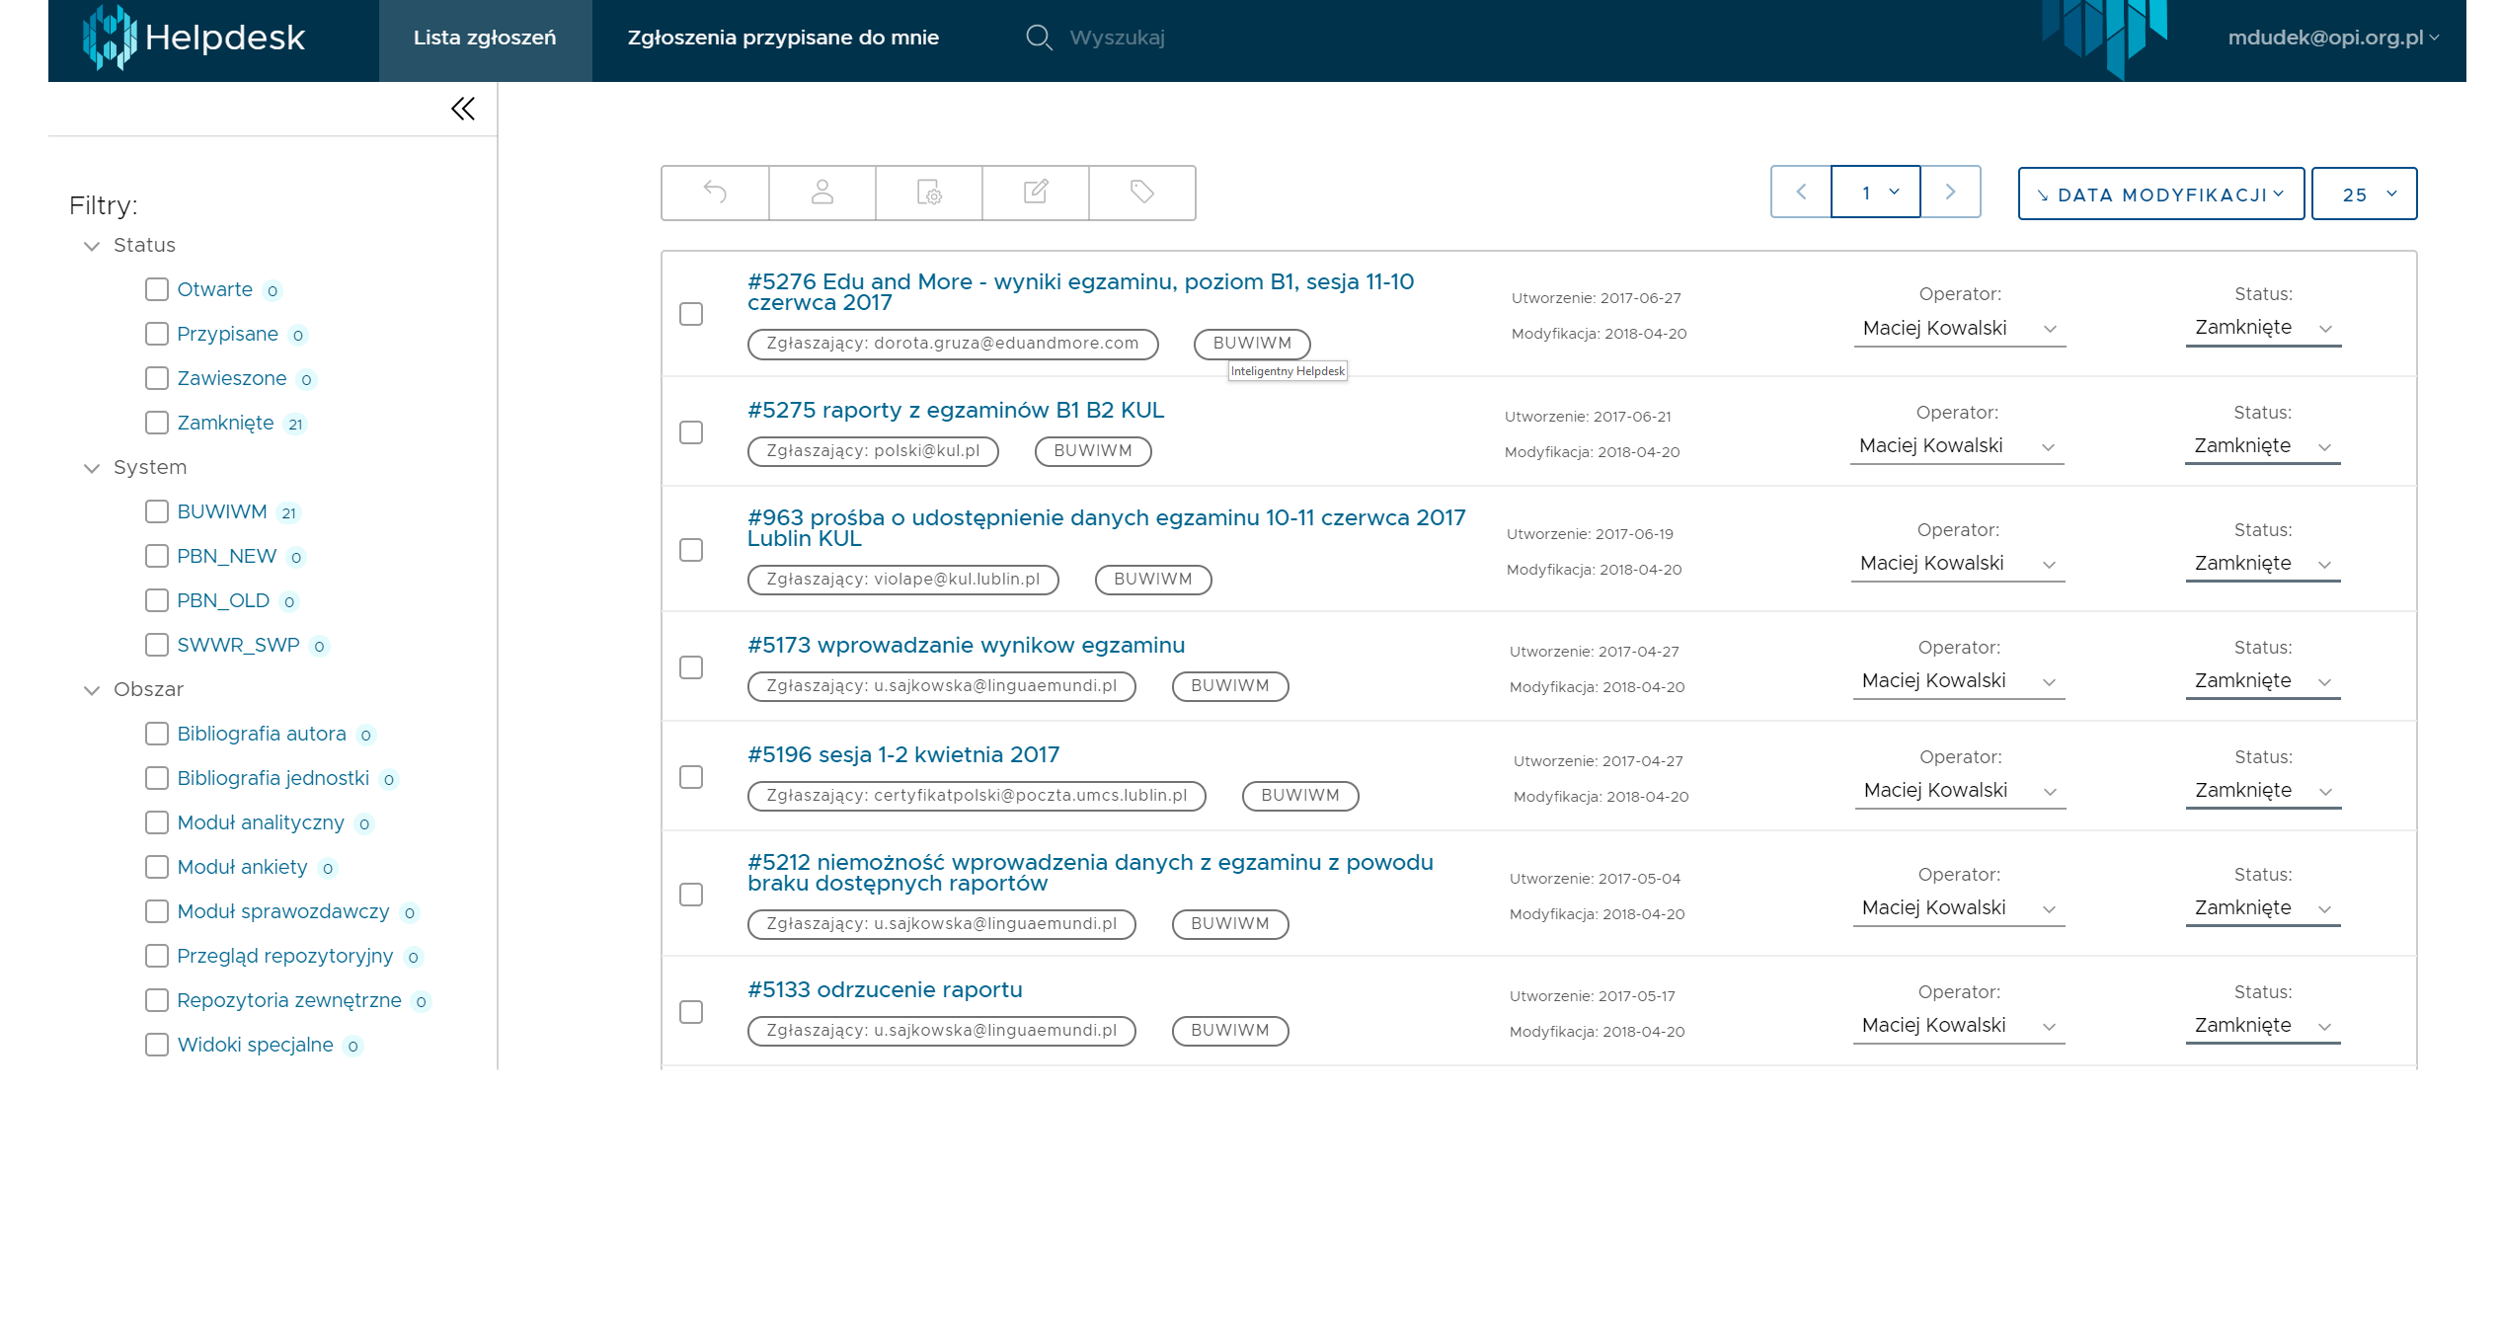
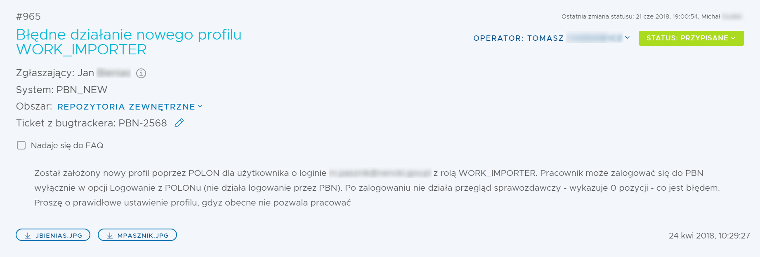
Inteligentny Helpdesk
1
Moduł składania zgłoszeń, raportowania błędów do analizy przez pracowników Helpdesk
2
Kluczowy produkt w przypadku pytań na które odpowiedzi nie zna Wirtualny Doradca
3
Helpdesk pozwala monitorować status zgłoszenia i informuje użytkownika o jego rozwiązaniu
4
Dzięki analizie zgłoszeń, pozwoli wskazać najbardziej problematyczne miejsca w systemie

Slide 13
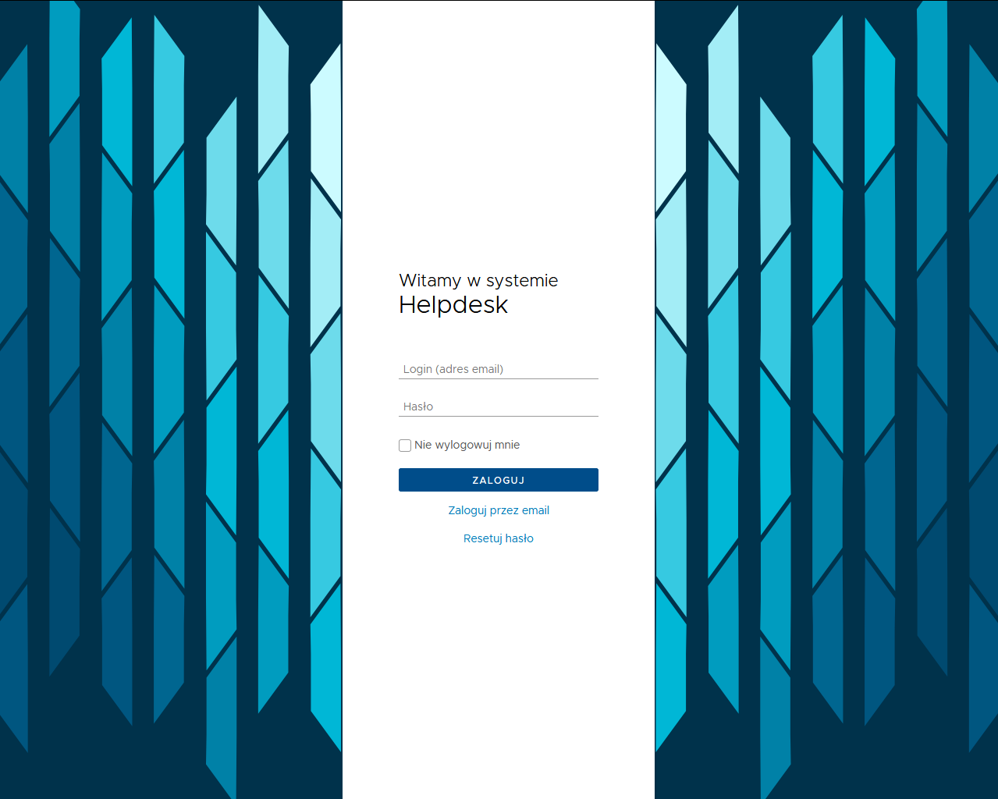
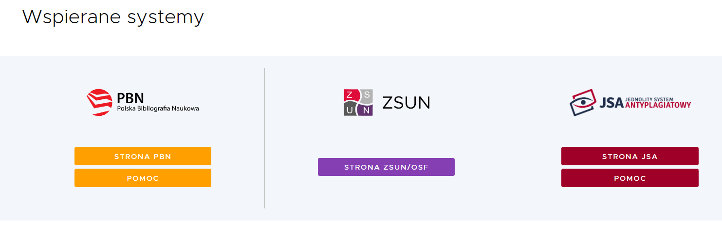
Intuicyjny dla użytkowników, wspomagający operatorów
Łatwe logowanie pozwala na zadanie pytania przez użytkowników pracujących już w systemie ZSUN OSF jak i tym, który nie posiadają jeszcze konta systemowego.
Dzięki systemowi powiadomień, nie jest konieczne odwiedzanie aplikacji Helpdesk w celu uzyskania informacji czy nasz problem jest rozwiązany – informacja czeka na użytkownika pod jego adresem email.
Przy projektowaniu systemu zadbano o jego uniwersalność. Z helpdeskiem integrować mogą się różne aplikacje co zapewnia spójne środowisko pracy osobom odpowiadającym na pytania użytkowników. Już teraz helpdesk z powodzeniem obsługuje kilka systemów OPI PIB.

Slide 14
szkolenia @opi.org.pl
Dział szkoleń
Dziękujemy za uwagę

